Slide 1
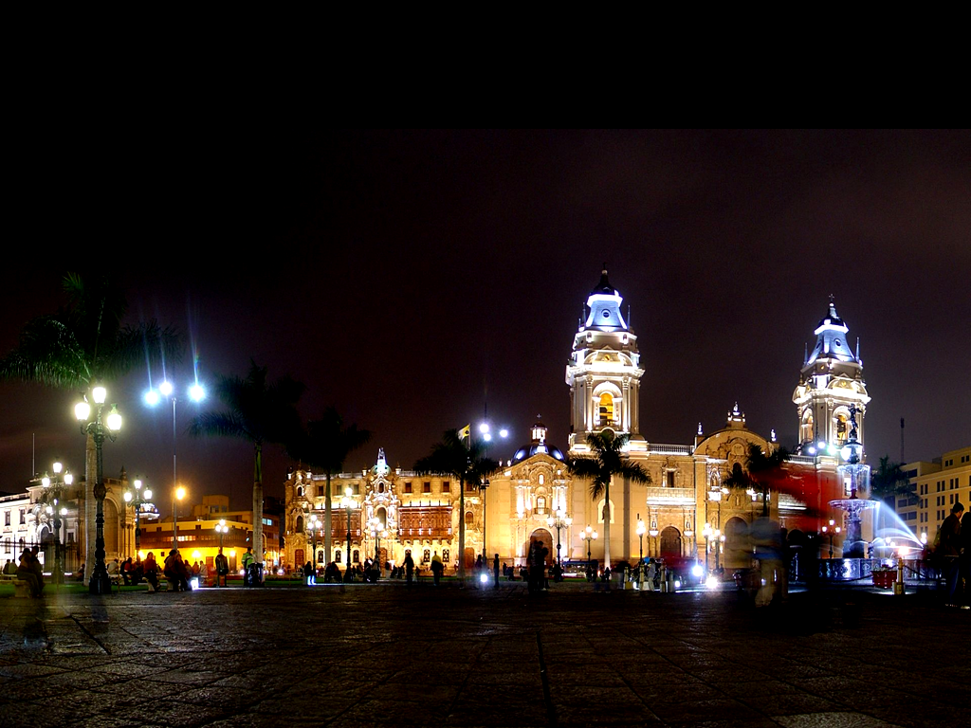
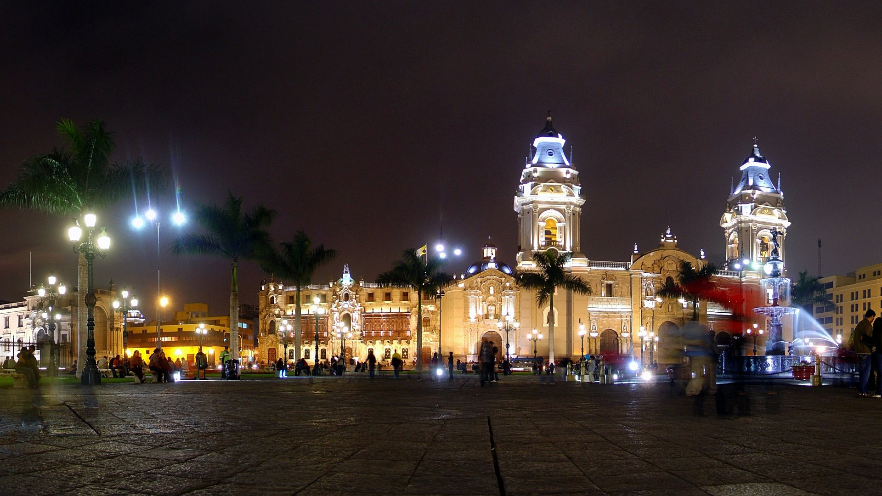




Ciudad De Lima
La
Perla Del Pacífico

Slide 2
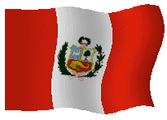
Lima, ciudad de reyes y virreyes, fue desde siempre una suerte de oasis de cultura y boato en las indias americanas. Desde su fundación, sólo fueron necesarias algunas décadas para situarla a la par que México como la metrópoli más importante de la América española. Templos barrocos y renacentistas, mansiones y palacetes, universidades, arzobispados y una intensa actividad cultural caracterizaron a esta ciudad desde los albores del siglo XVII, cuando apenas contaba con 25 mil habitantes.
El antiguo valle del río Rímac, vocablo indígena que significa hablador; estuvo poblado originalmente por un pueblo de pescadores y recolectores gobernado por el cacique Tauli Chusco. Fue allí donde, el 18 de enero de 1535, el conquistador Francisco Pizarro fundó la ciudad de Lima, debido en gran parte a la ubicación estratégica de su puerto en el centro de la costa peruana y sudamericana. En menos de siete décadas concentraba el poder y la riqueza de todas las actividades comerciales y culturales del Virreinato: se había convertido en la ciudad más importante de América.

Slide 3
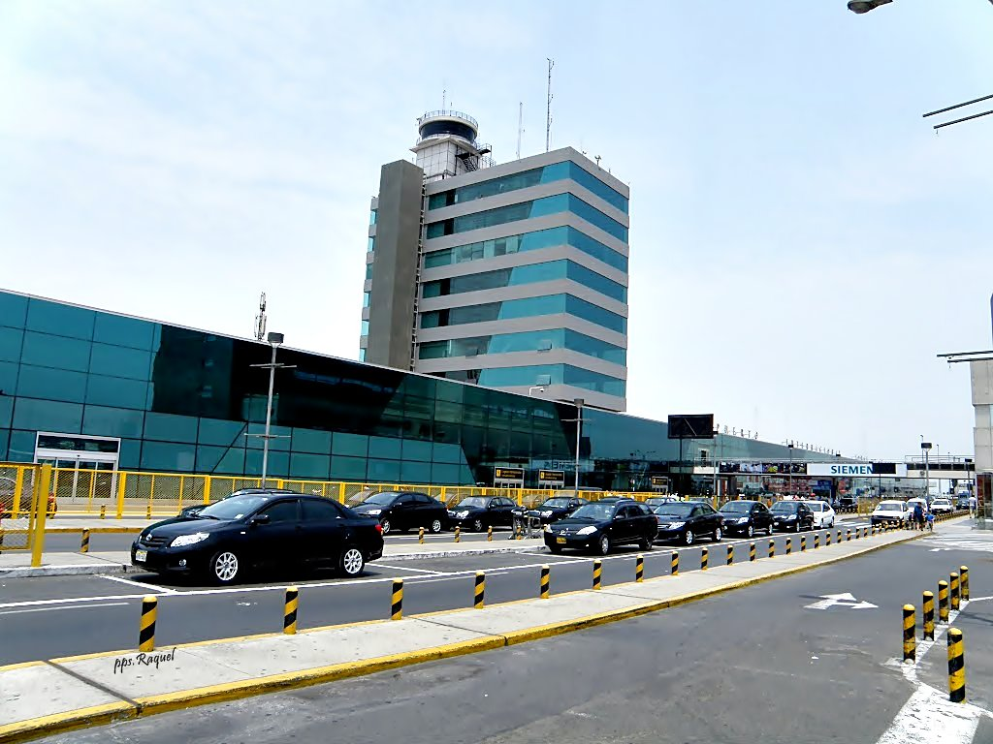

Aeropuerto Internacional
Jorge Chávez

Slide 4
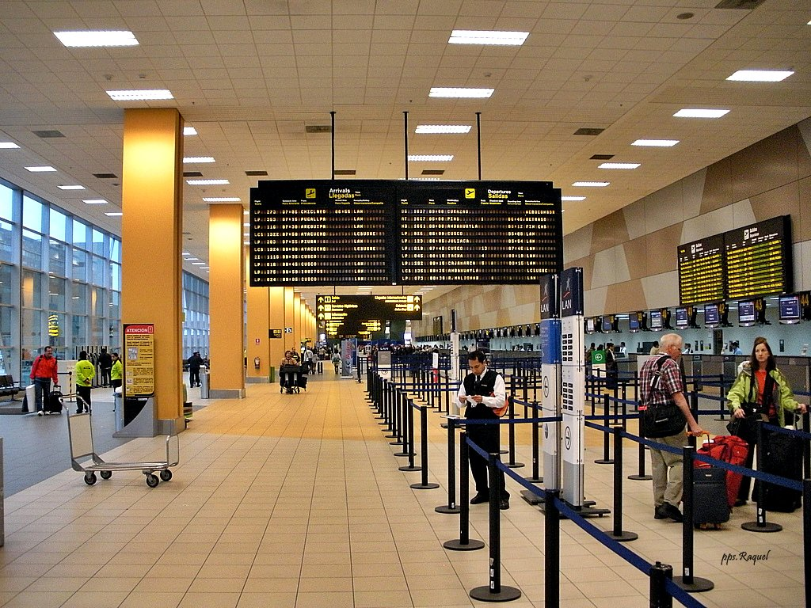

Slide 5
Basílica Catedral de Lima
Edificada en 1625 en estilo barroco renacentista y reconstruida después del terremoto de 1940, es una verdadera muestra del arte colonial de la época. Si bien su fachada es relativamente austera, conserva en su interior espléndidos altares churriguerescos, una bella sillería coral, de una verdadera madera tallada y altares revestidos en pan de oro, así como una admirable colección de lienzos y esculturas de los siglos XVII y XVIII.

Slide 6
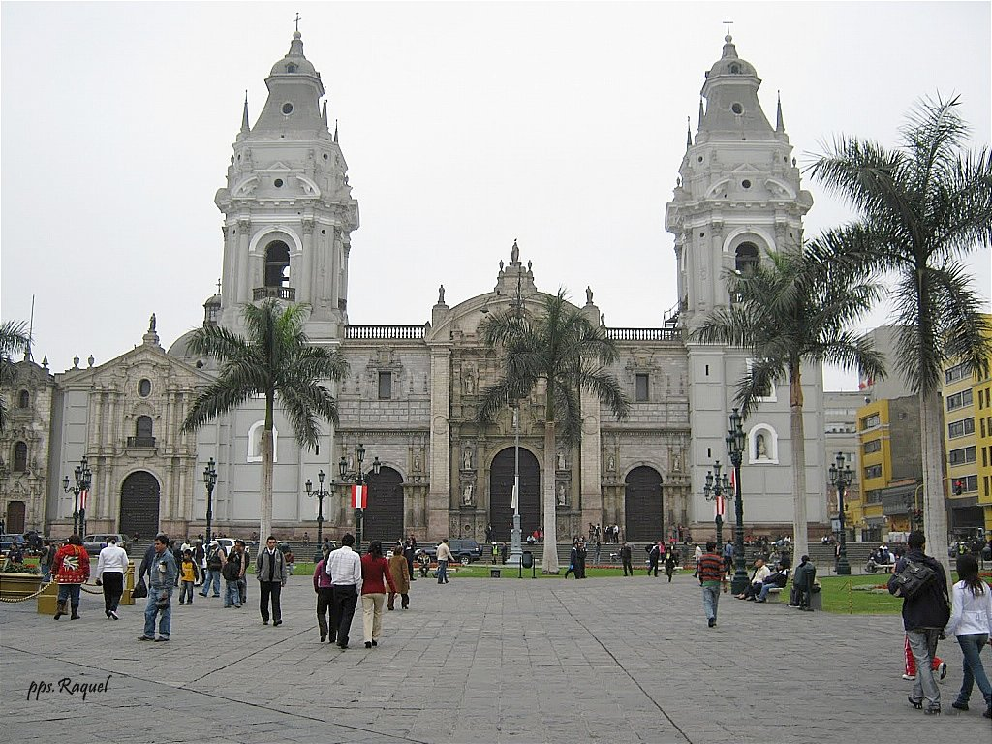
Basílica Catedral de Lima

Slide 7
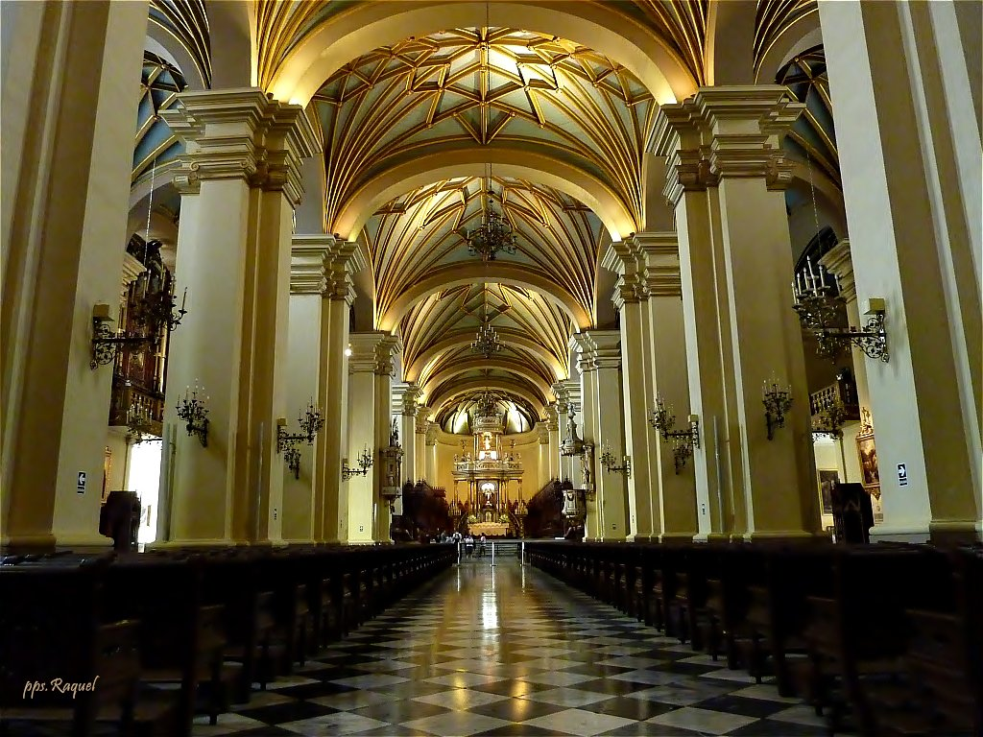

Slide 8
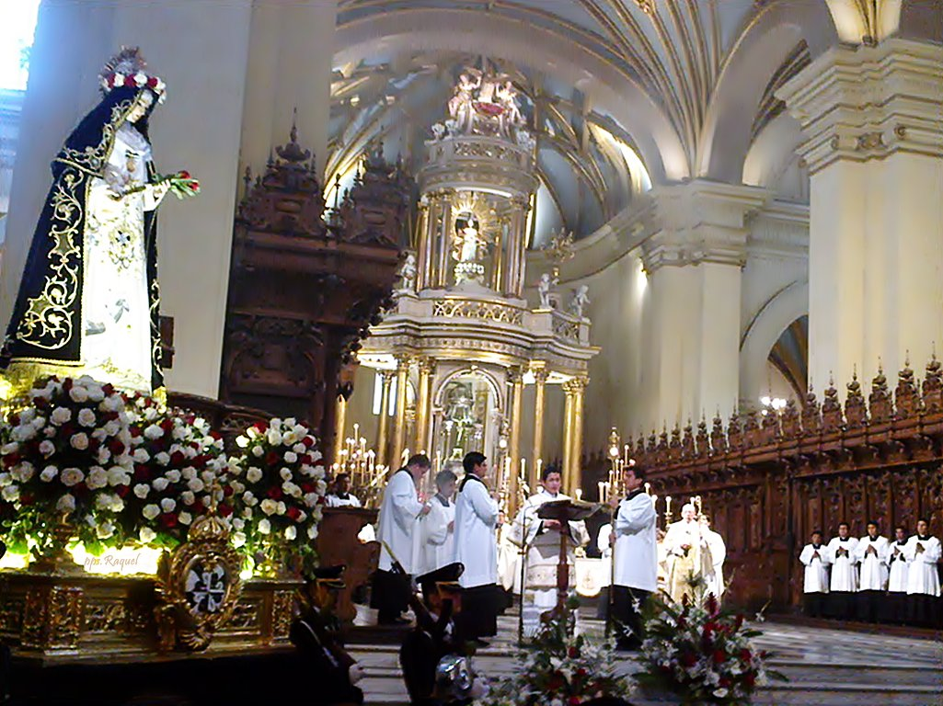

Slide 9
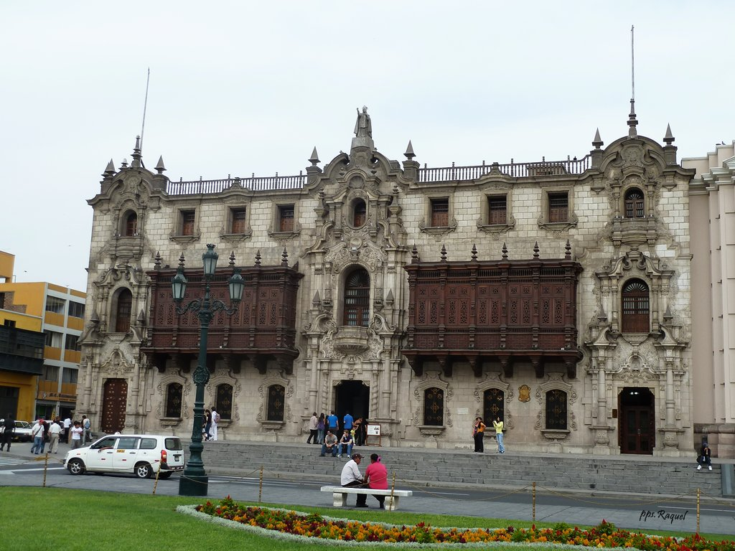
Arzobispado de Lima

Slide 10
Plaza Mayor
Escenario de la fundación española de Lima por Francisco Pizarro, ha servido de marco a algunos de los más importantes sucesos de la historia del Perú. Originalmente estuvo rodeada por pequeñas tiendas y comercios. Fue también usada como plaza de toros y como lugar de ejecución de los condenados por el Tribunal de la Santa inquisición. Más tarde se colocó en su parte central la pileta de bronce (1651) que la adorna hasta el día de hoy Fue aquí donde se proclamó, en 1821, el Acta de Independencia del Perú. En sus lados se ubican el Palacio de Gobierno (al norte), la Catedral y el Palacio Arzobispal (al este) y la Municipalidad de Lima (al oeste).

Slide 11
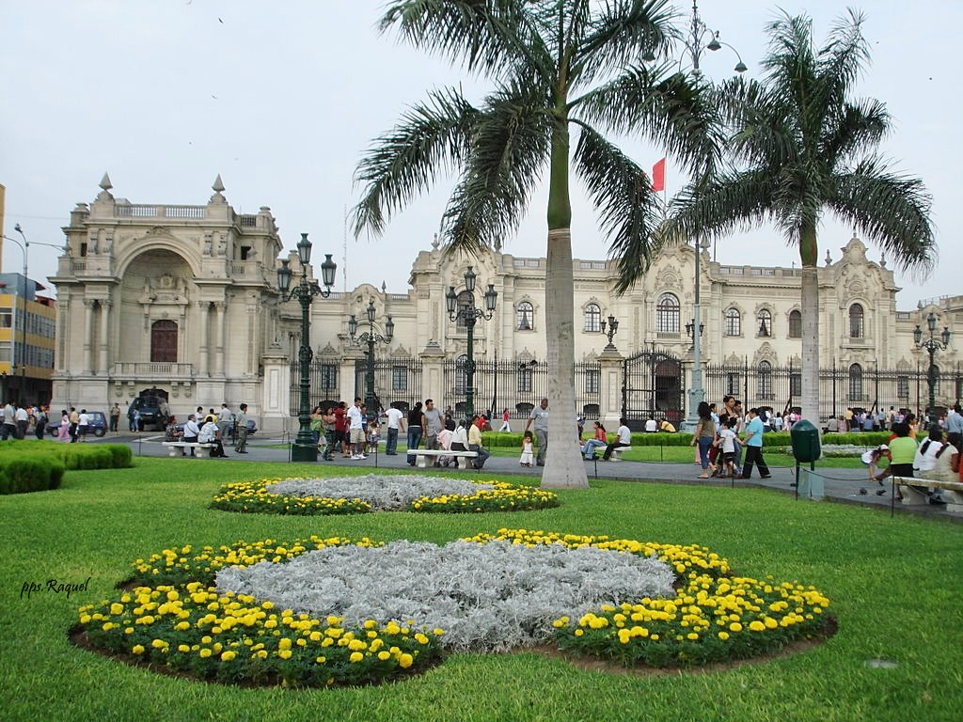
Palacio de Gobierno

Slide 12
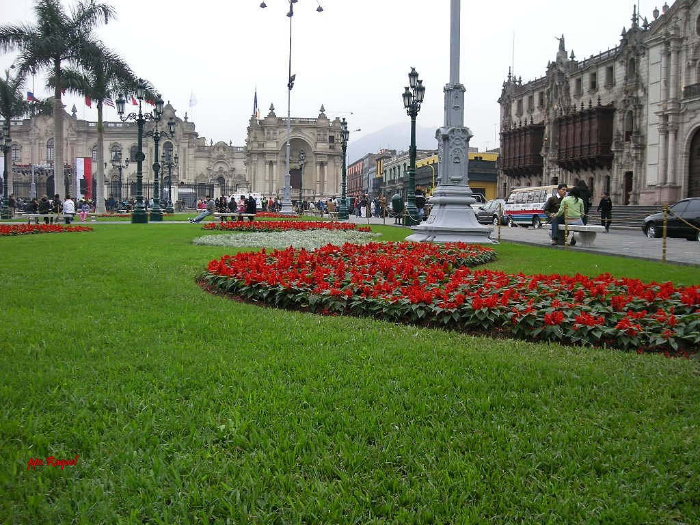

Slide 13
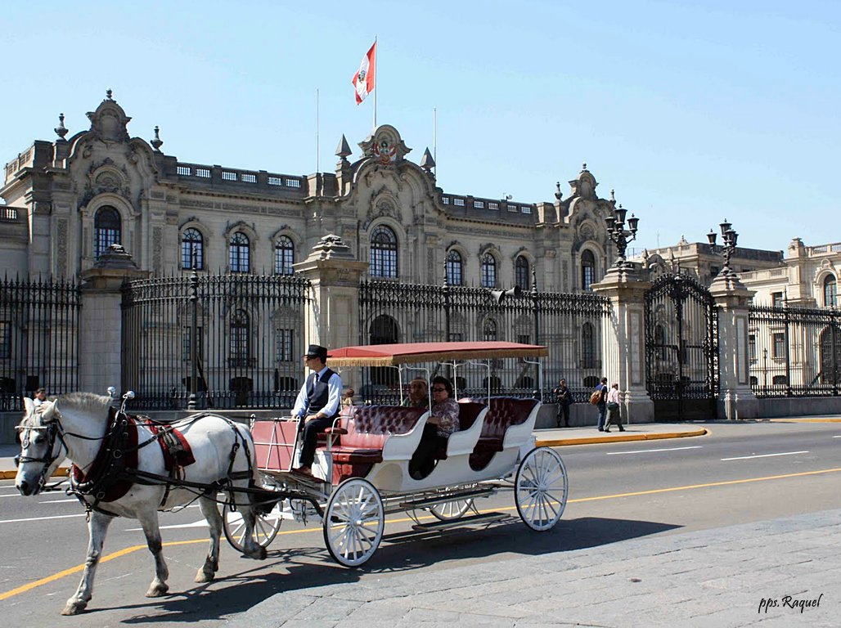

Slide 14
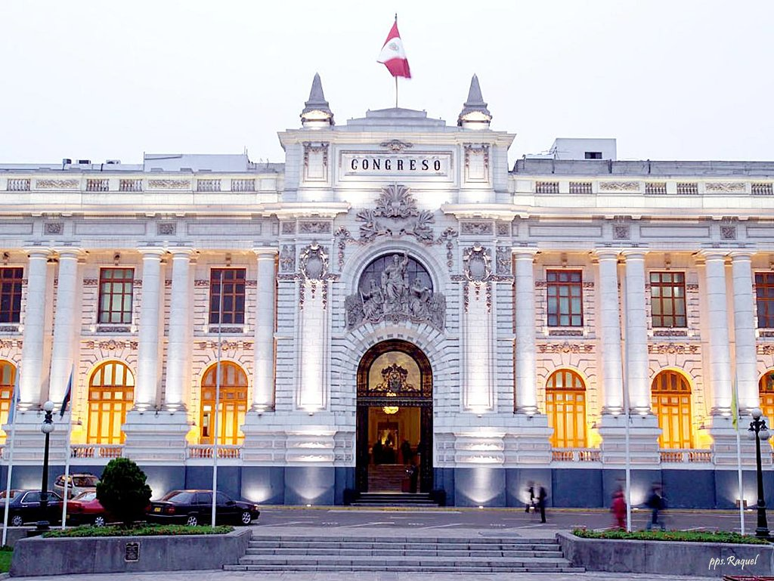
Congreso de la República

Slide 15
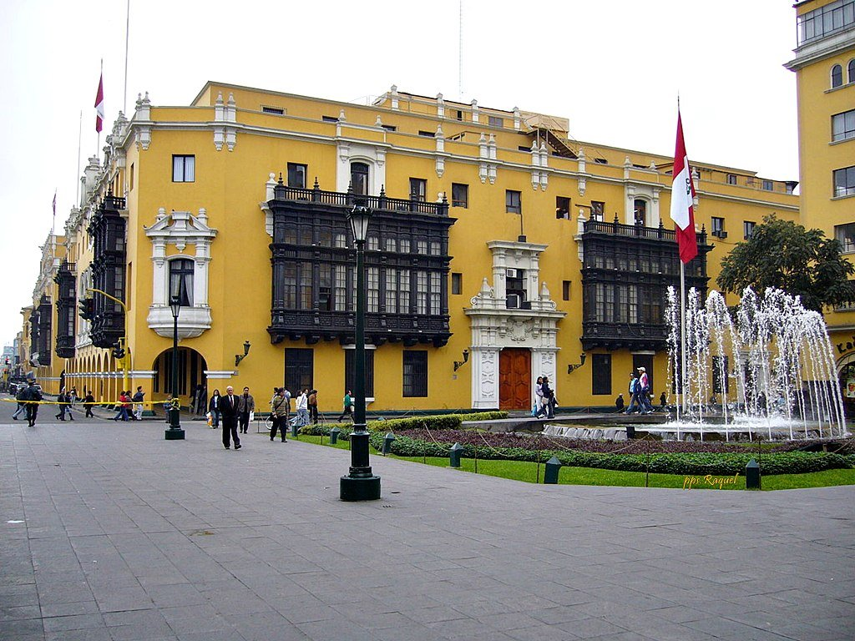
Municipalidad de Lima

Slide 16
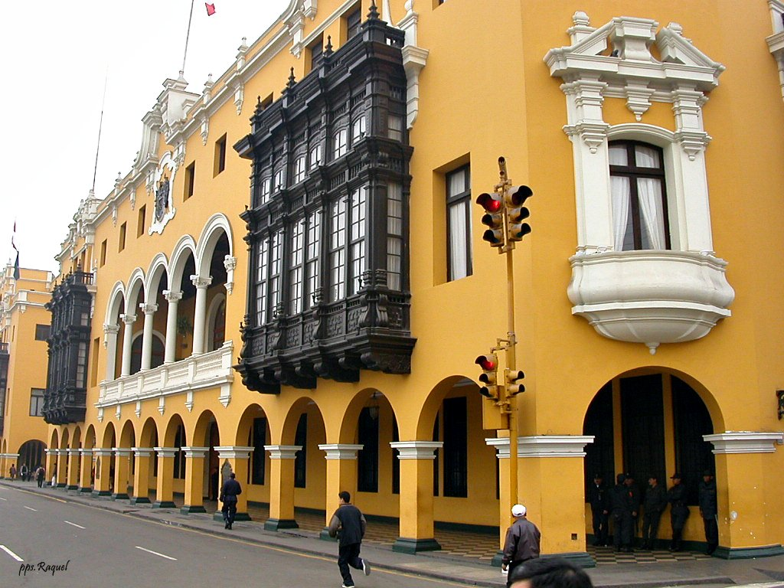

Slide 17
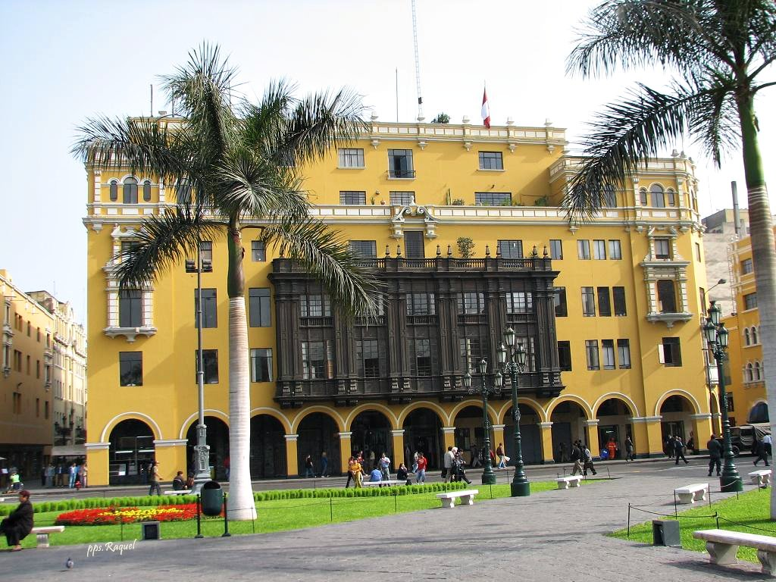

Slide 18
El Rímac y la Plaza de Acho
Conocido también como el barrio de bajo el puente, es una de las zonas más tradicionales de Lima, y cuenta con antiguas calles de marcado estilo sevillano. Ubicado sobre el río Rímac, en la ribera opuesta al centro histórico, durante la Colonia se le conoció como Barrio de Indios de San Lázaro y está conectado a la ciudad por puentes construidos en dicho período. Origen y bastión del criollismo, alberga a algunas de las peñas (locales de música y bailes criollos) y restaurantes típicos más conocidos de Lima. Posee rincones de gran belleza, como la Alameda de los Descalzos, el Paseo de Aguas, la Quinta Presa y varias plazuelas e iglesias. Además, el Rímac es sede de la Plaza de Toros de Acho (1768), uno de los primeros cosos de América, y escenario de la famosa Feria Taurina del Señor de los Milagros, a la que acuden los mejores toreros del mundo.

Slide 19
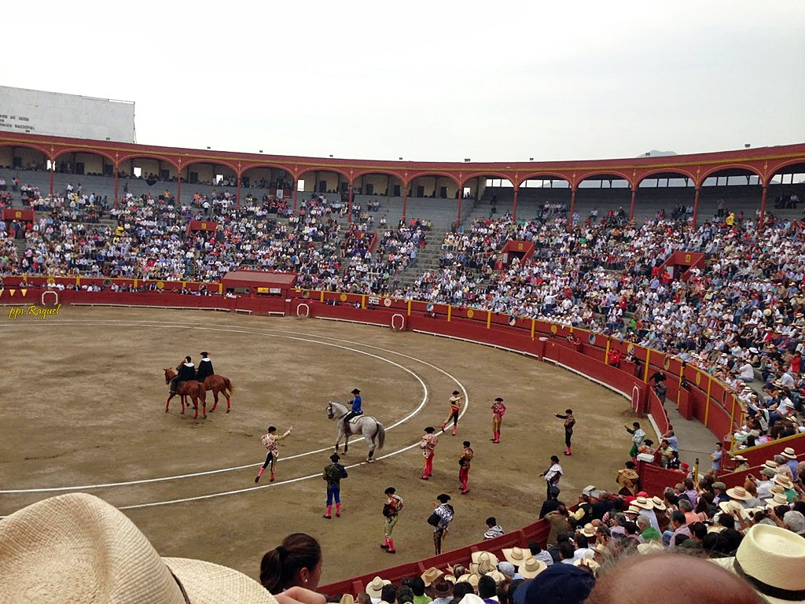
Plaza de Toros
Acho

Slide 20
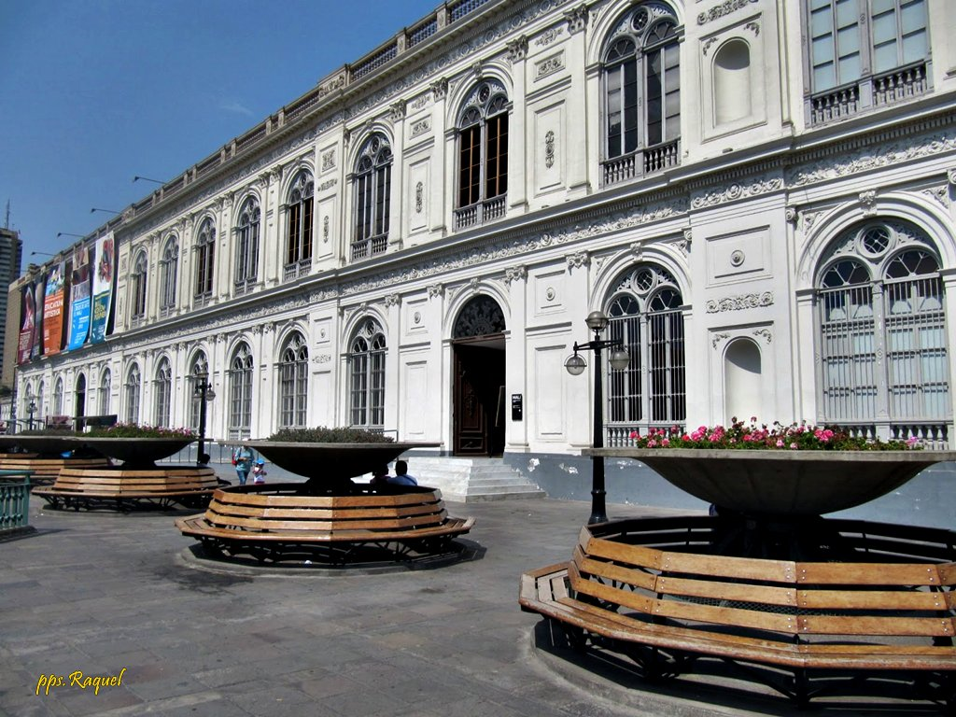
Museo de Arte

Slide 21
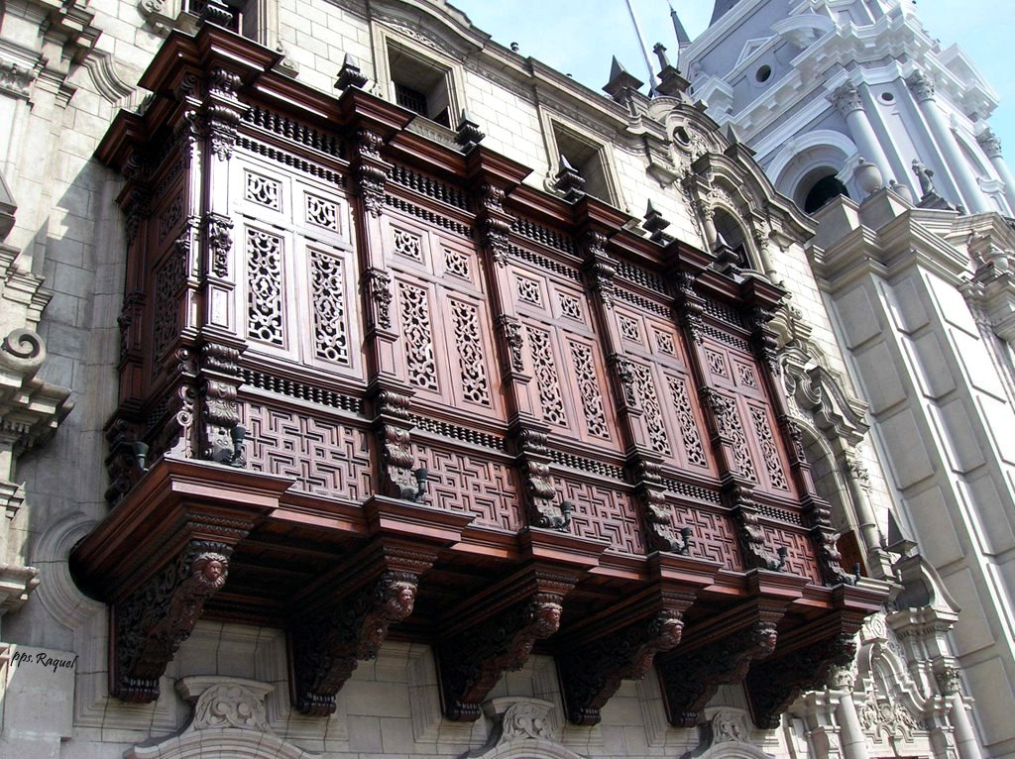
Balcones Coloniales

Slide 22
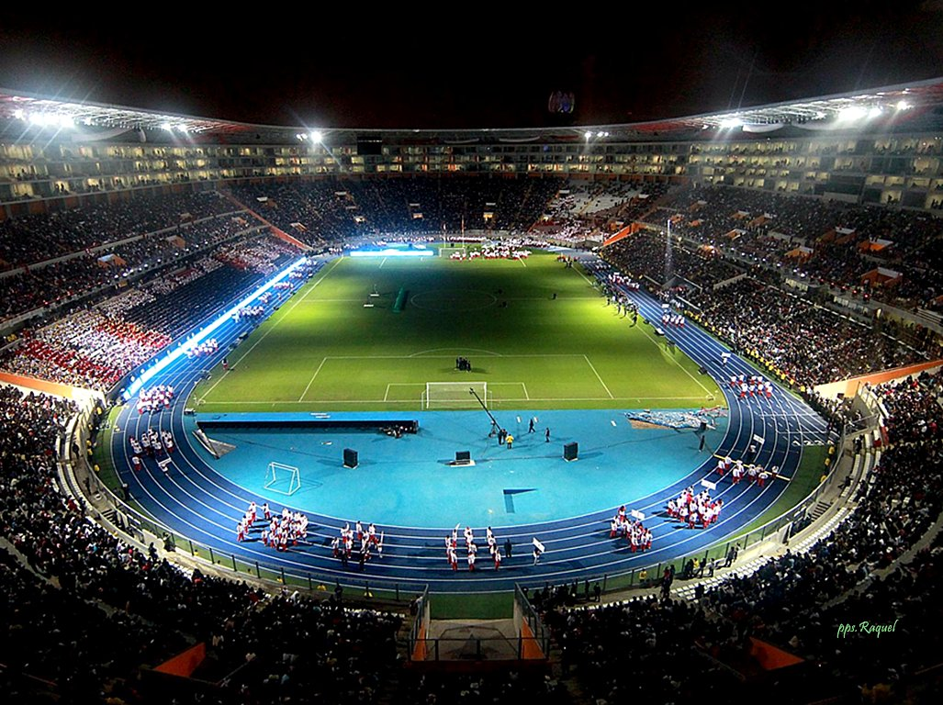
Estadio Nacional

Slide 23
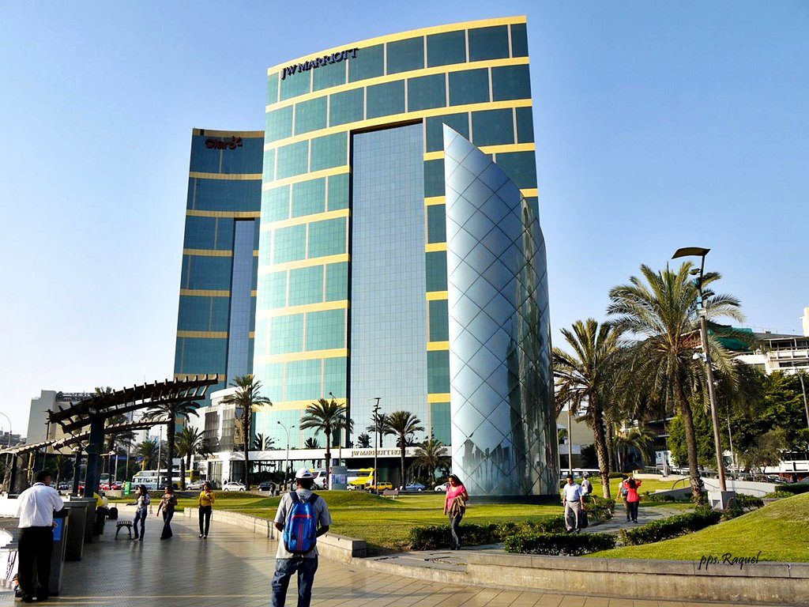
Hotel Marriott Lima

Slide 24
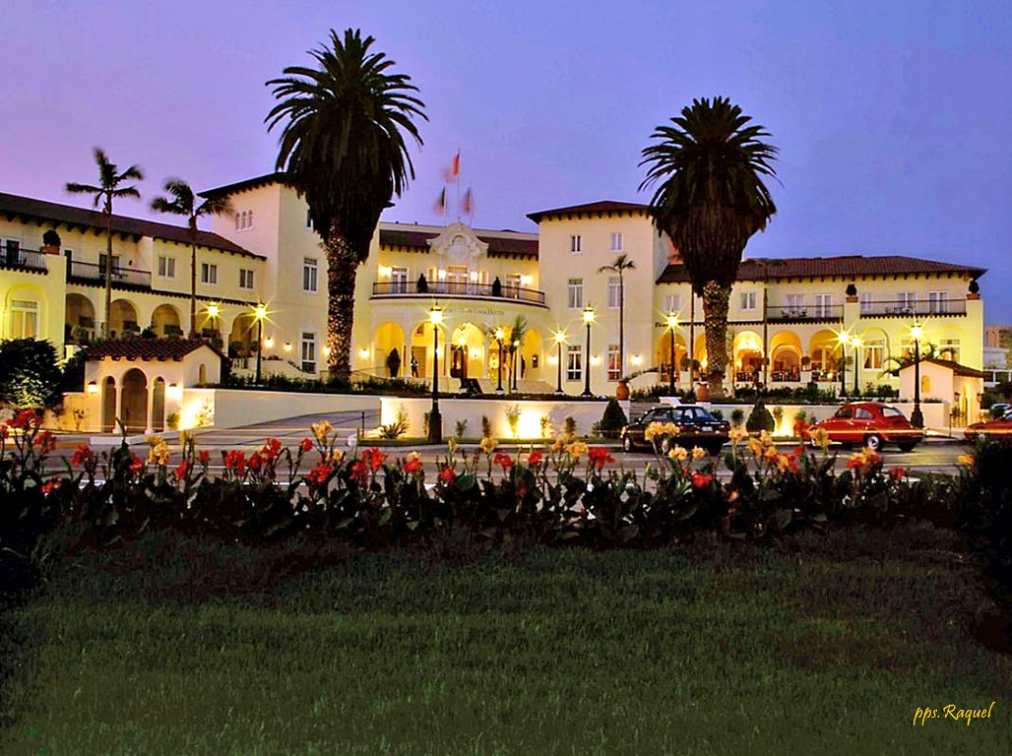
Hotel Country Lima

Slide 25
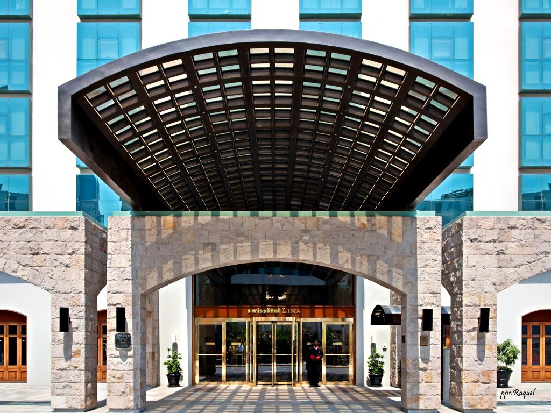
Swissotel Lima

Slide 26
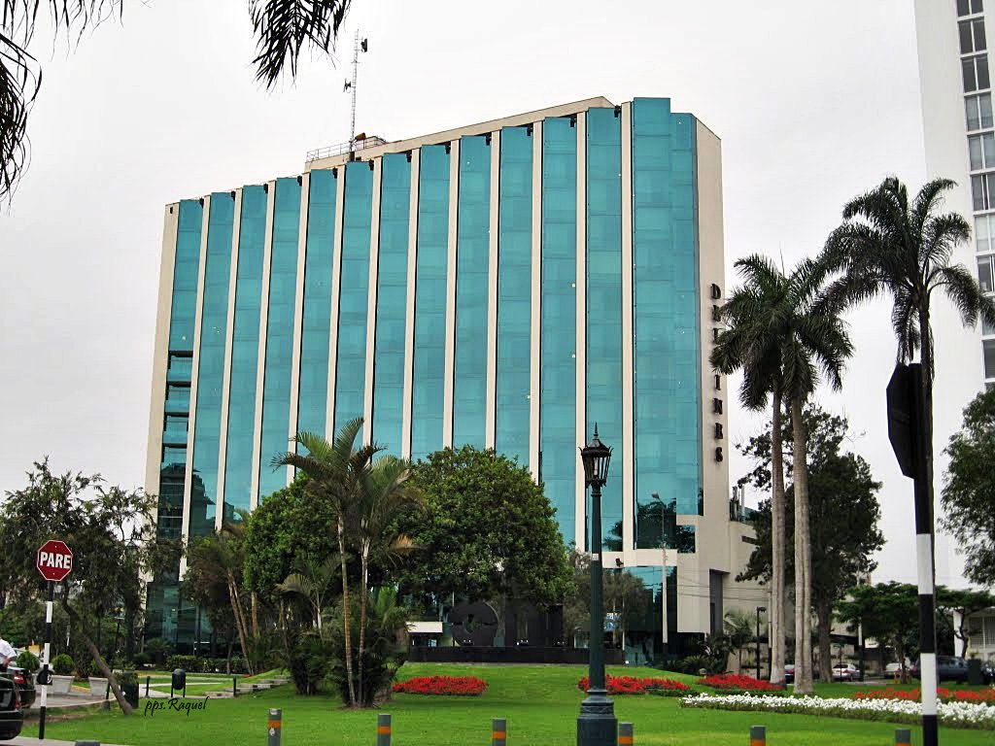
Hotel Los Delfines

Slide 27
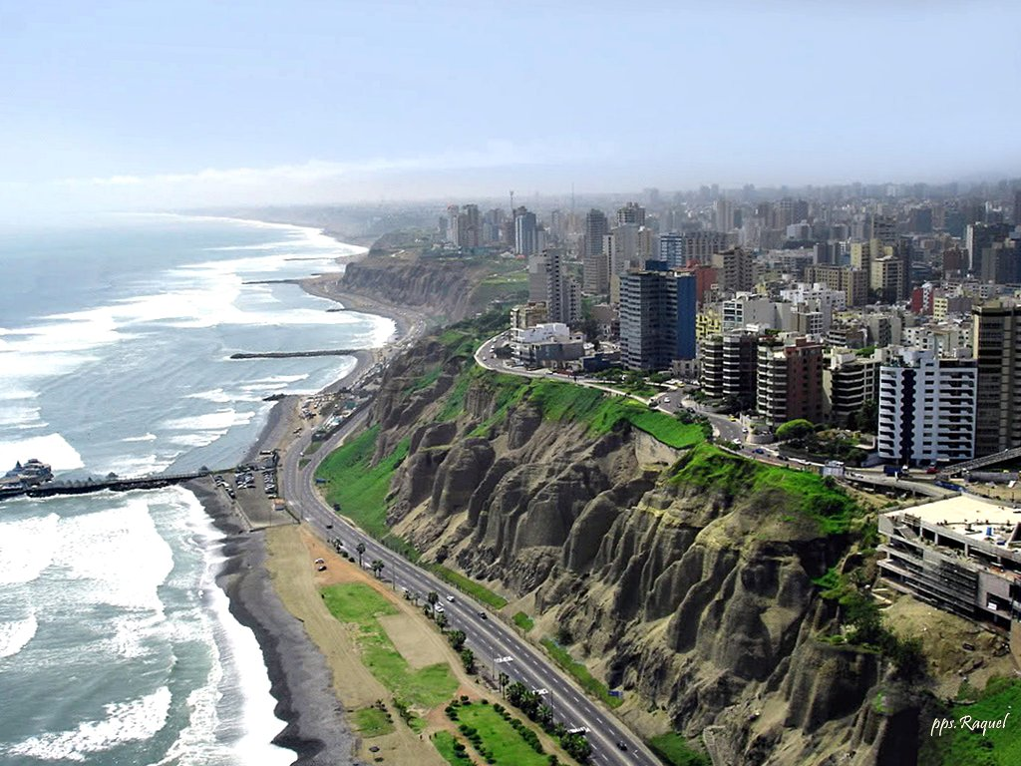
Costa Verde -Miraflores

Slide 28
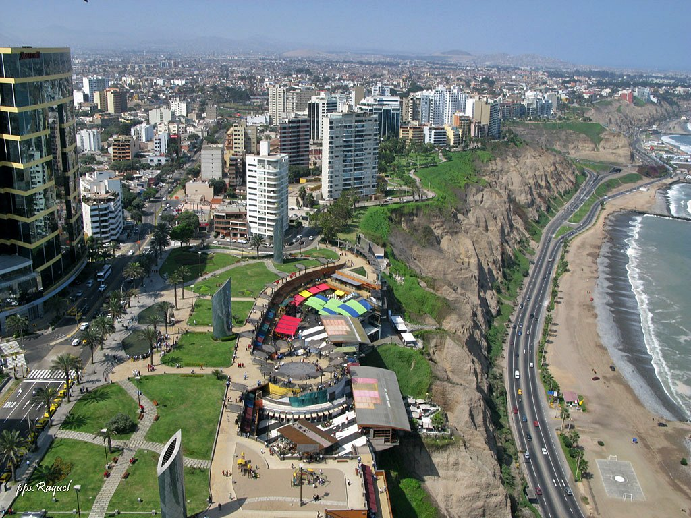

Slide 29
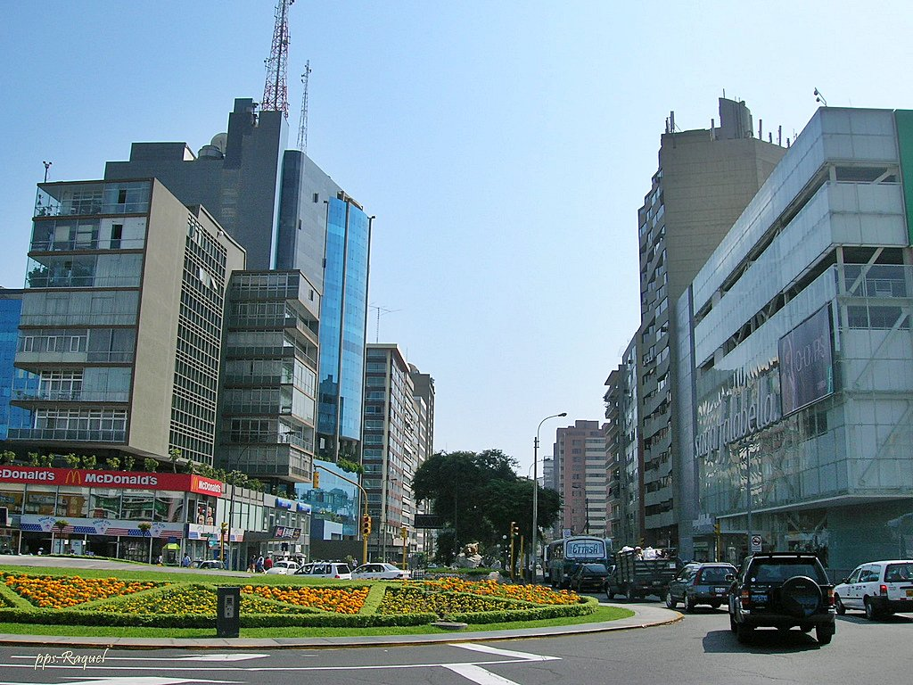
Distrito de Miraflores

Slide 30
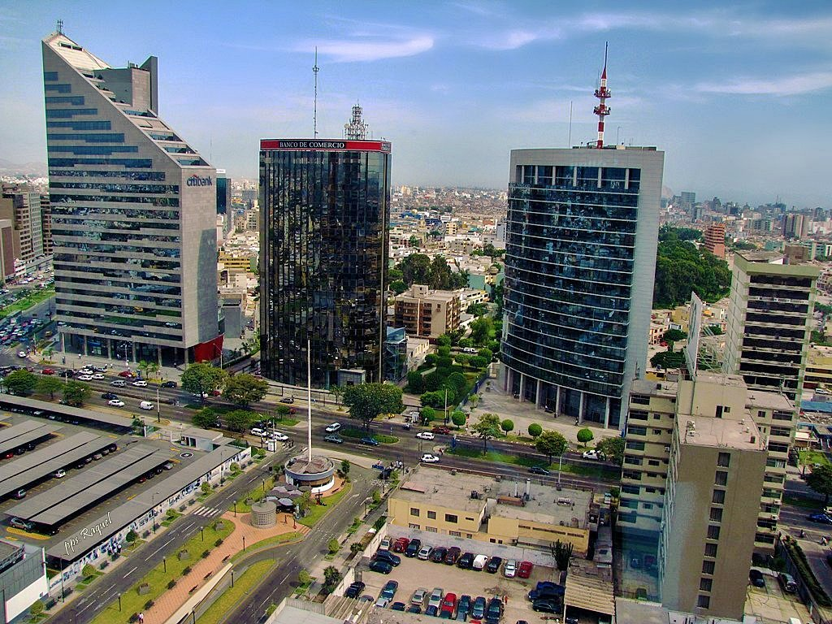
Centro Financiero –Distrito De San Isidro

Slide 31
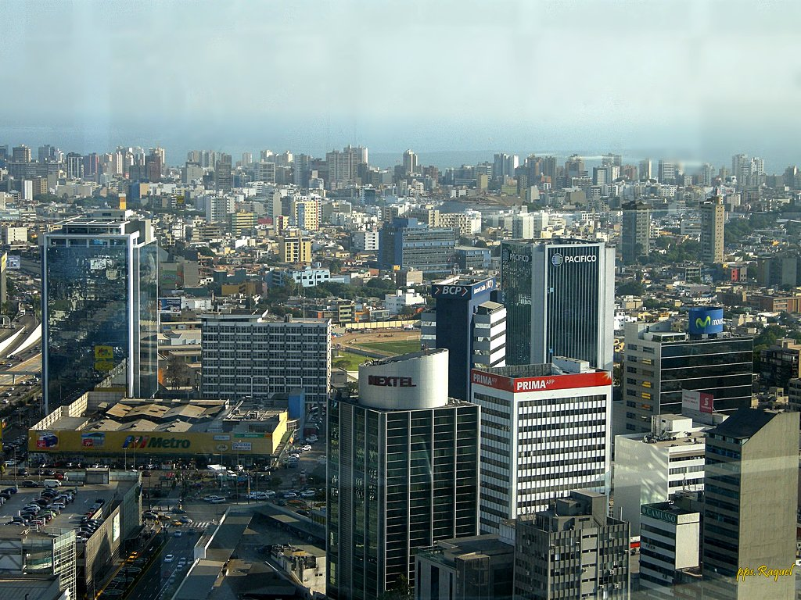

Slide 32
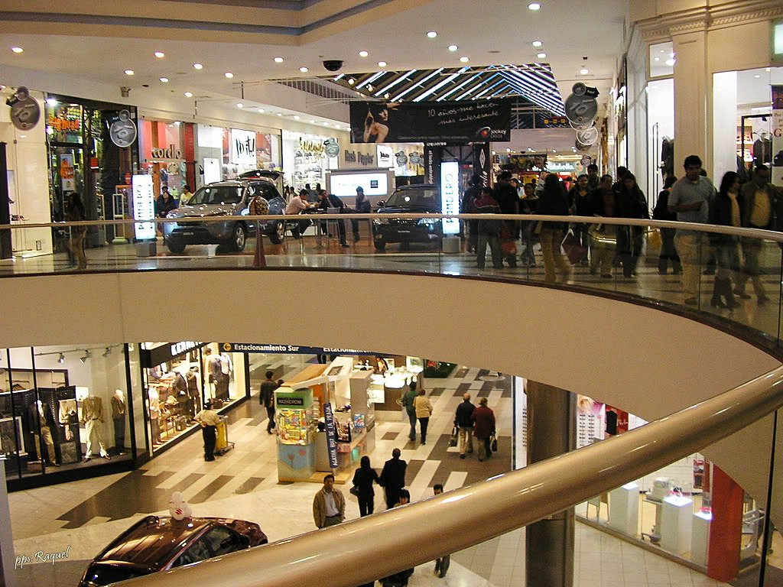
Centros Comerciales

Slide 33
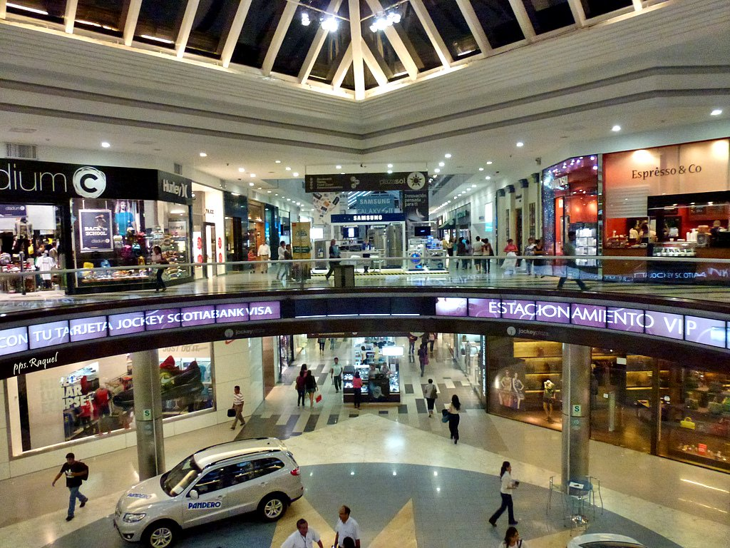

Slide 34
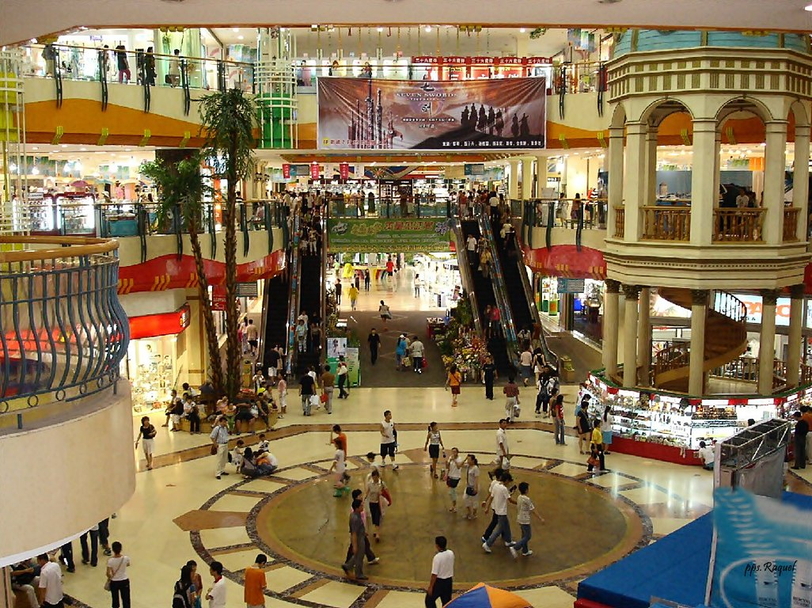

Slide 35
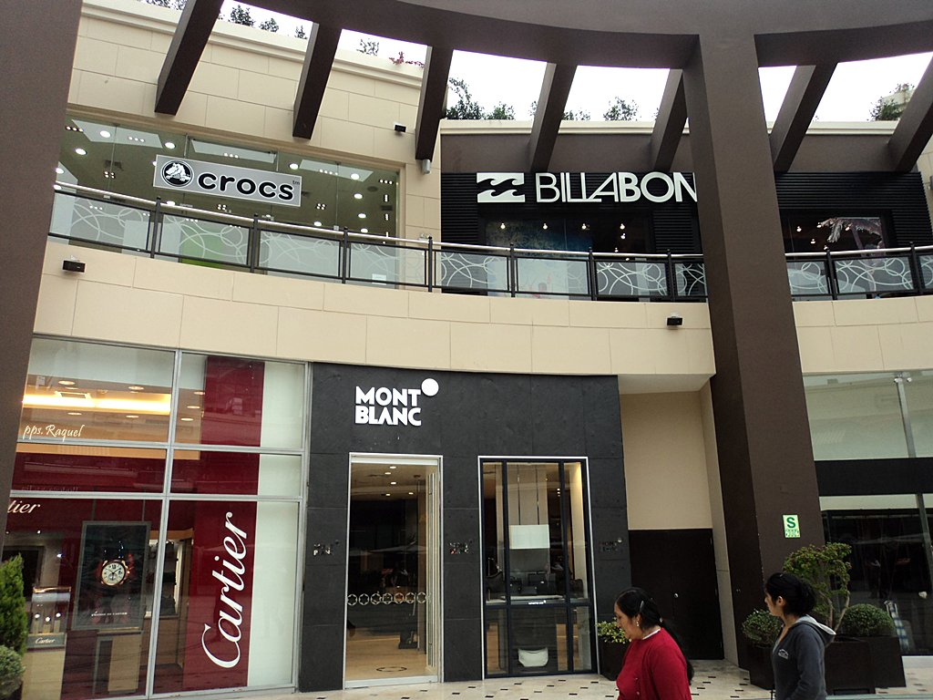

Slide 36
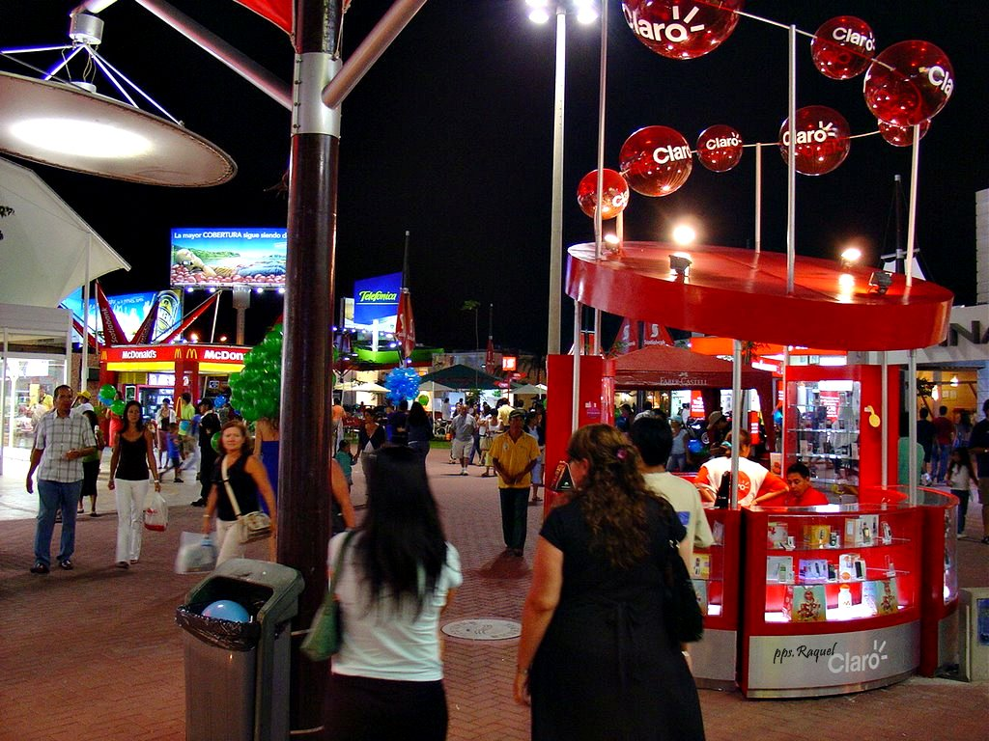

Slide 37
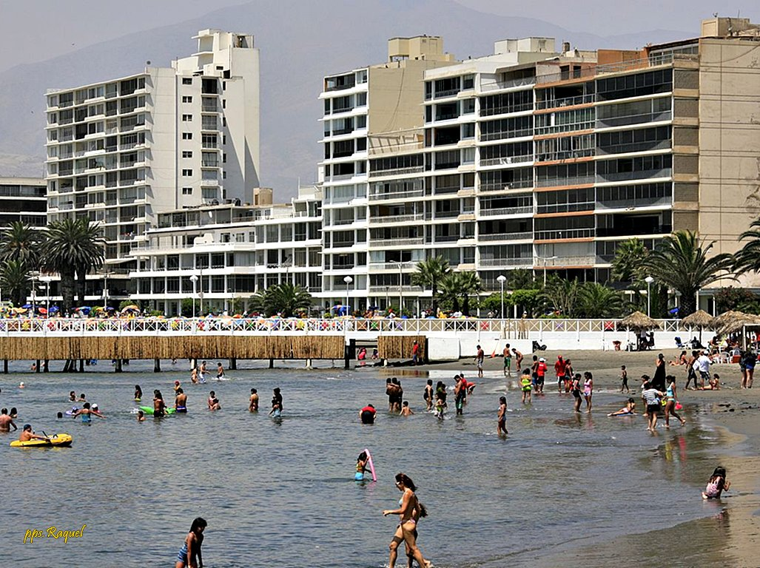
Playa Ancón

Slide 38
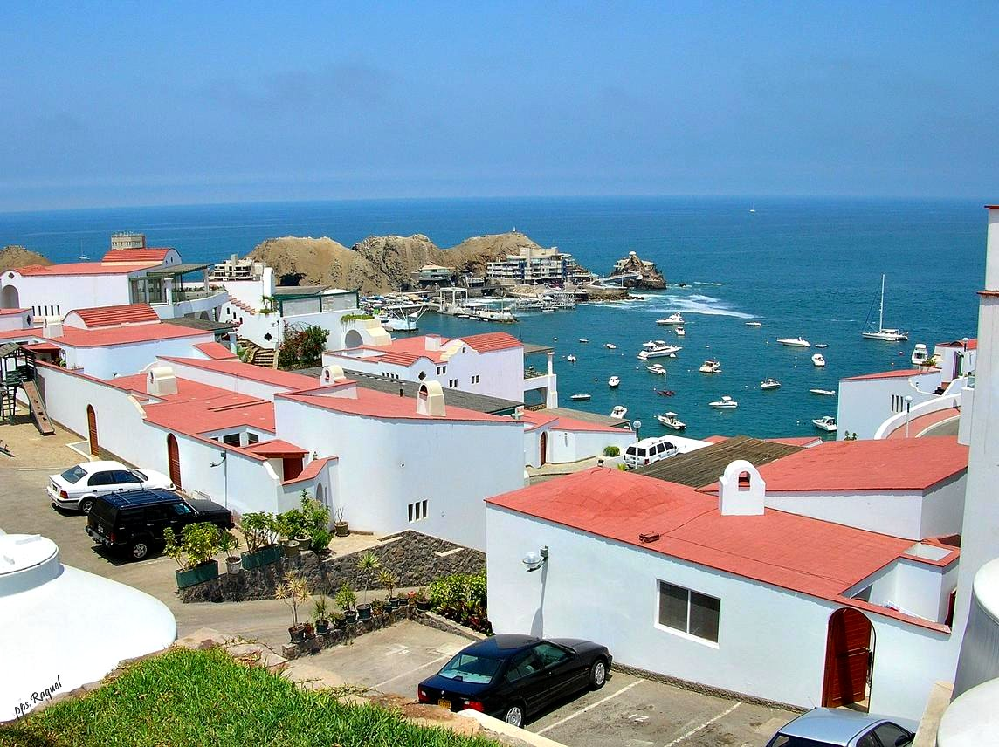
Playa Asia

Slide 39
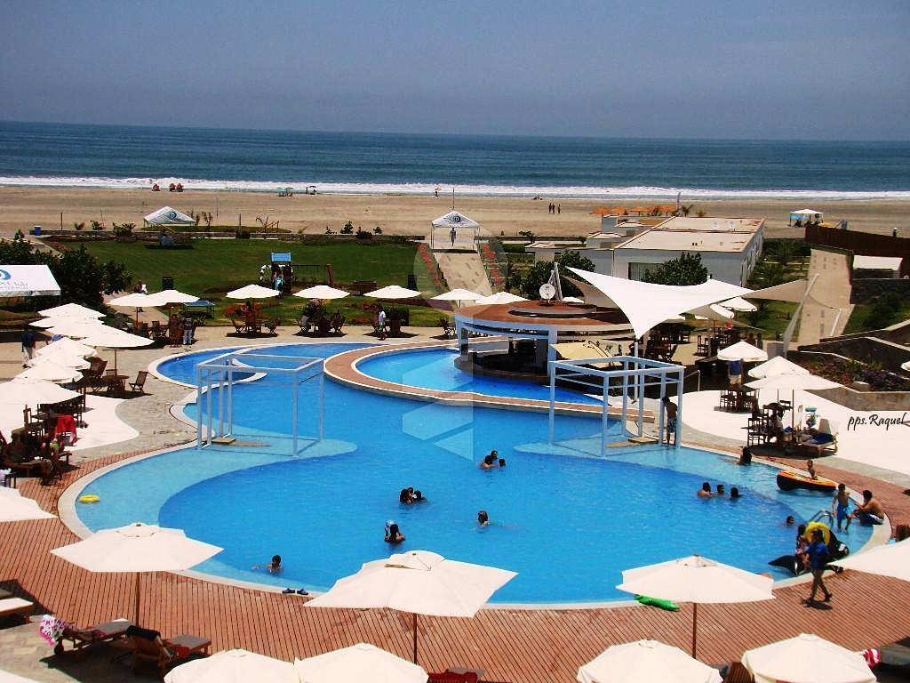

Slide 40
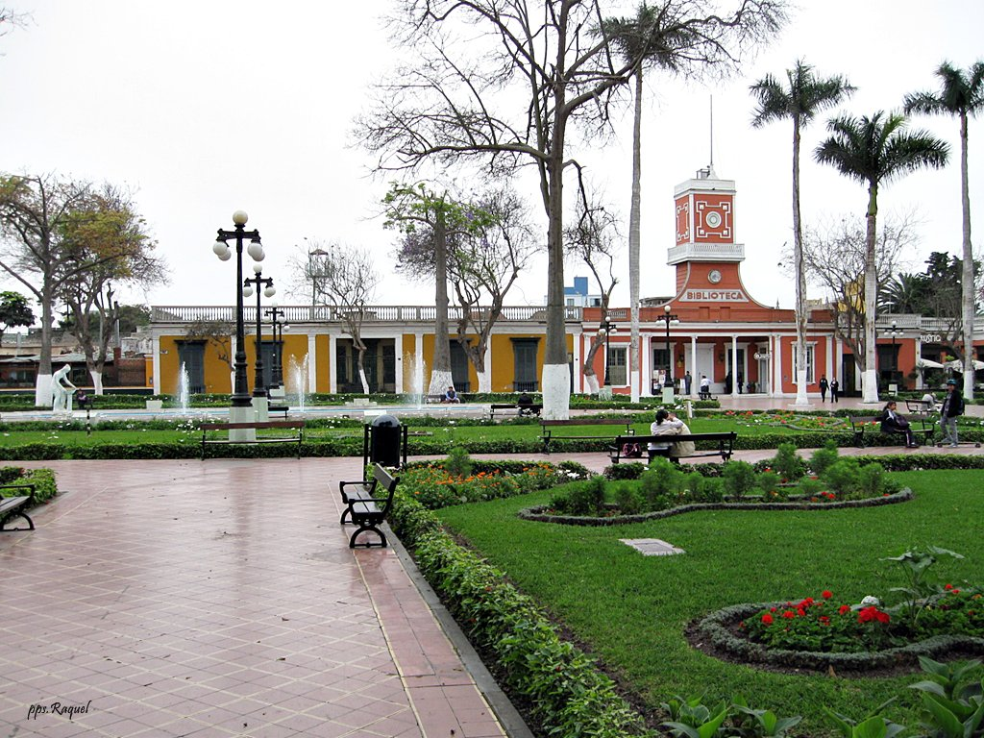
Distrito Barranco

Slide 41
Chabuca Granda
A unos metros del puente de Los Suspiros sobre las escalinatas de la Ermita y de los jardines hay un pequeño monumento en agradecimiento a la famosa compositora Chabuca Granda. Ella que amó al distrito de Barranco y que muchas de sus canciones hablan del lugar se merecía estar ahí y también junto a ella hay otro monumento a El Chalán y su caballo, las dos muy lindas y atrayentes para los turistas, todos se quieren sacar fotos ,es una visita infaltable para quien visita Lima

Slide 42
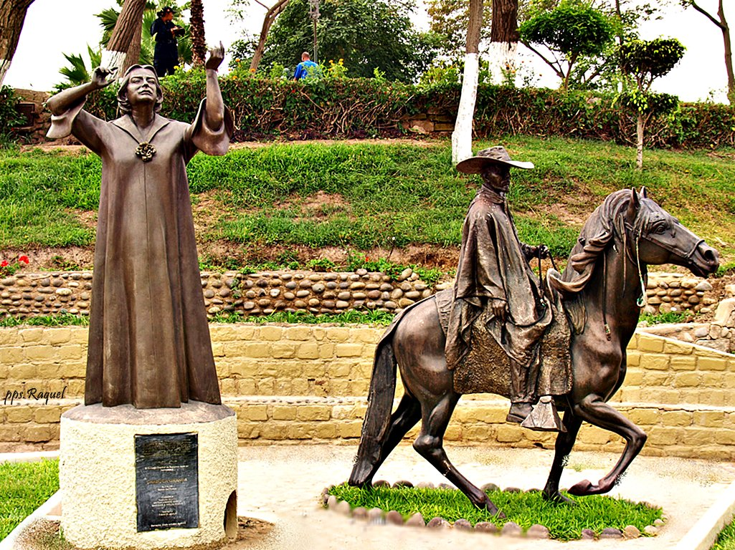
Monumento
a
Chabuca Granda

Slide 43
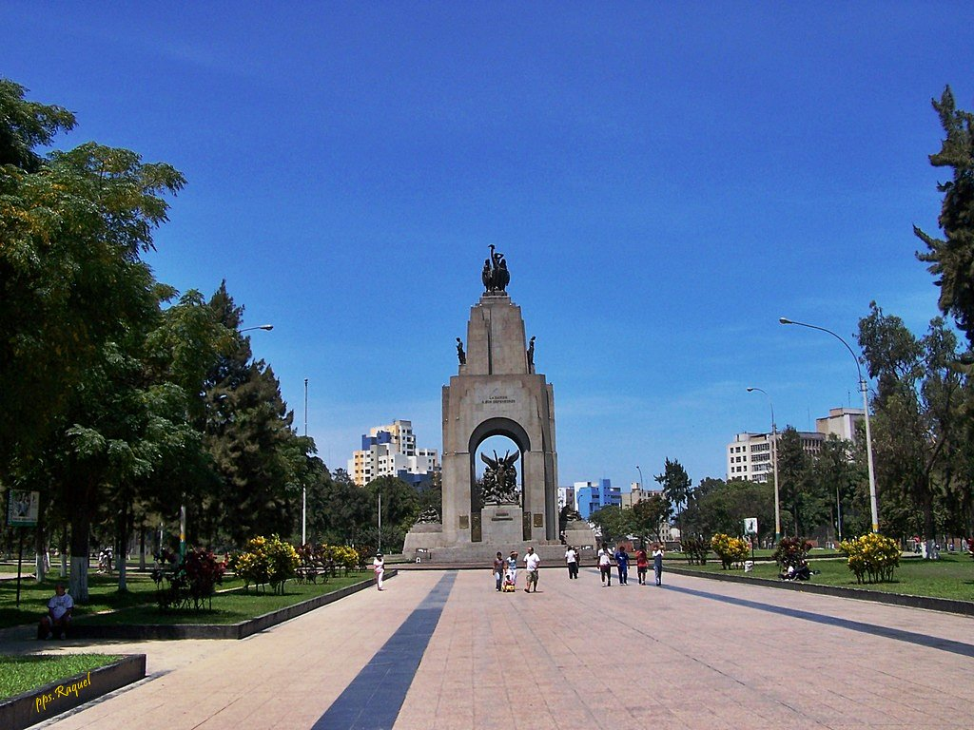
Campo de Marte
Distrito de Jesús María

Slide 44
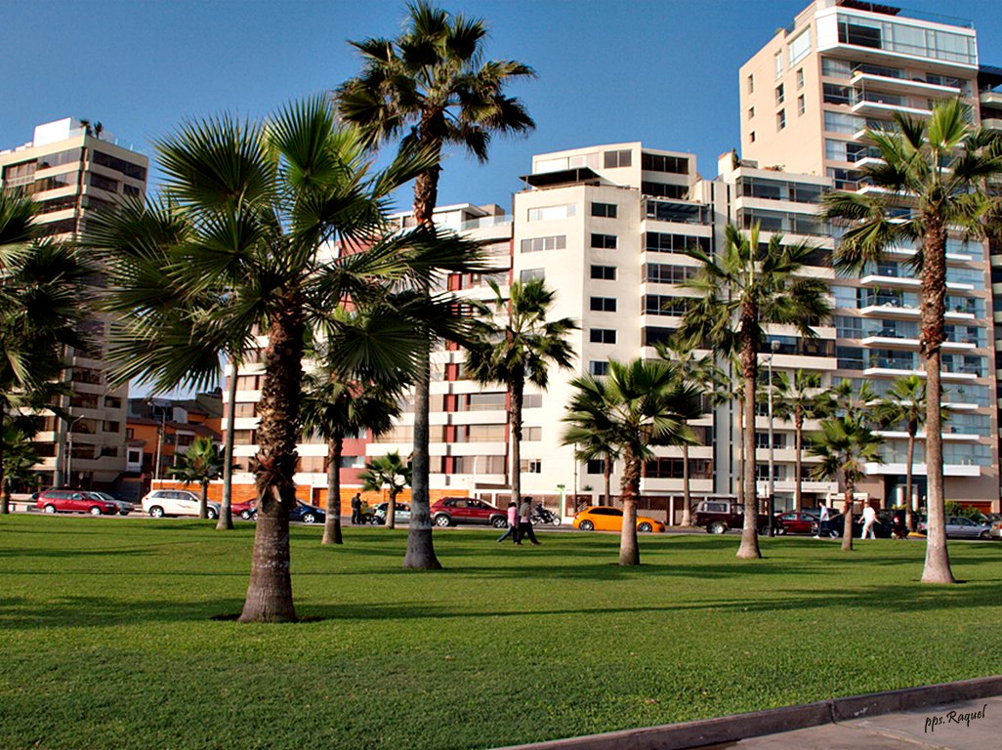
Calle de Miraflores

Slide 45
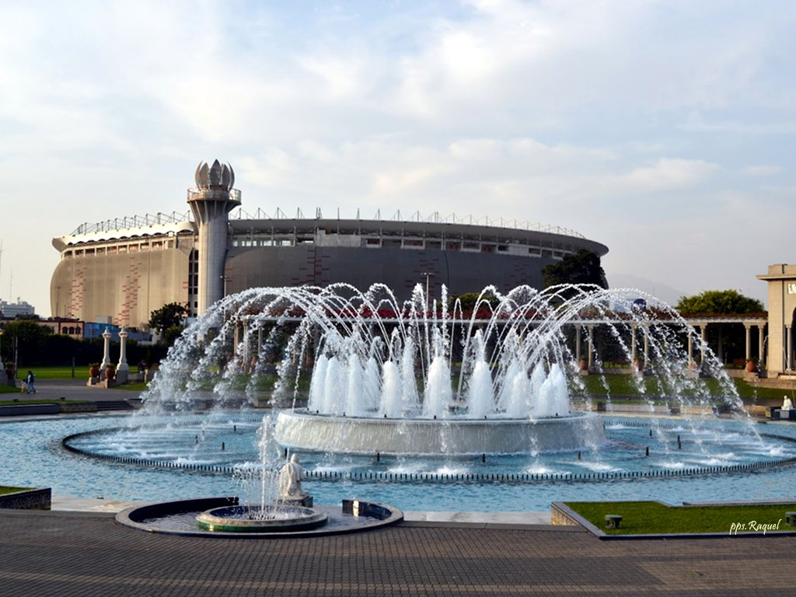
Estadio Nacional

Slide 46
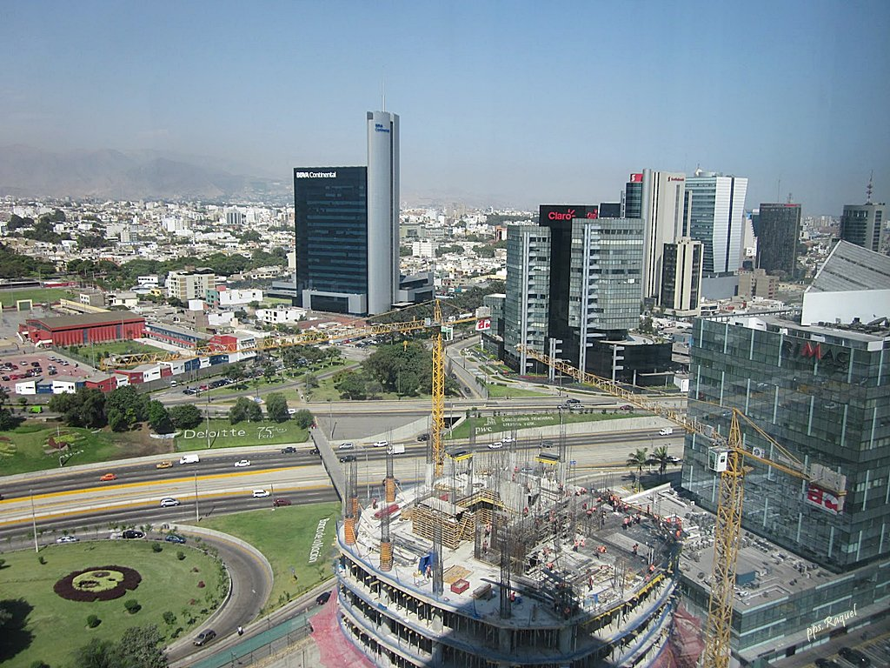
Vía Expresa Avenida Javier Prado

Slide 47
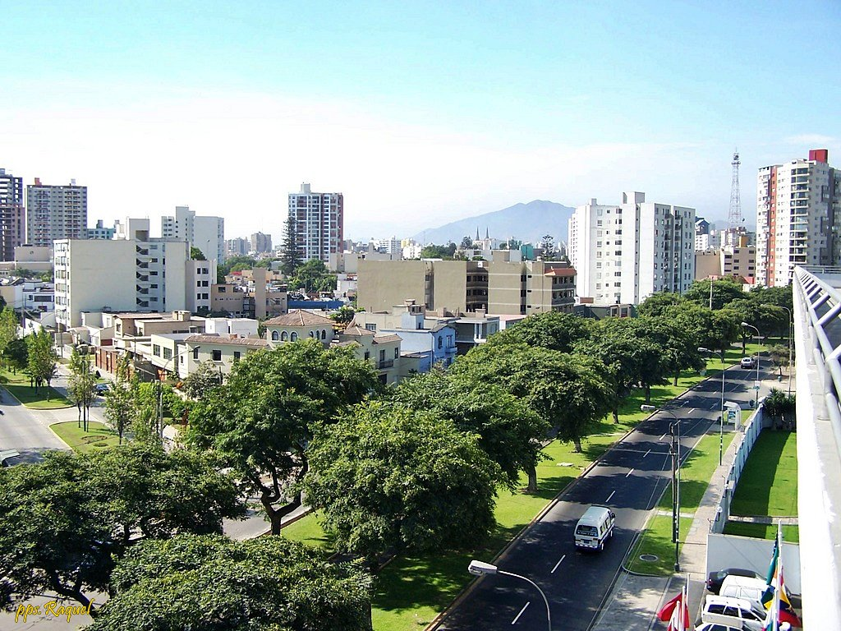
Calle de San Isidro

Slide 48
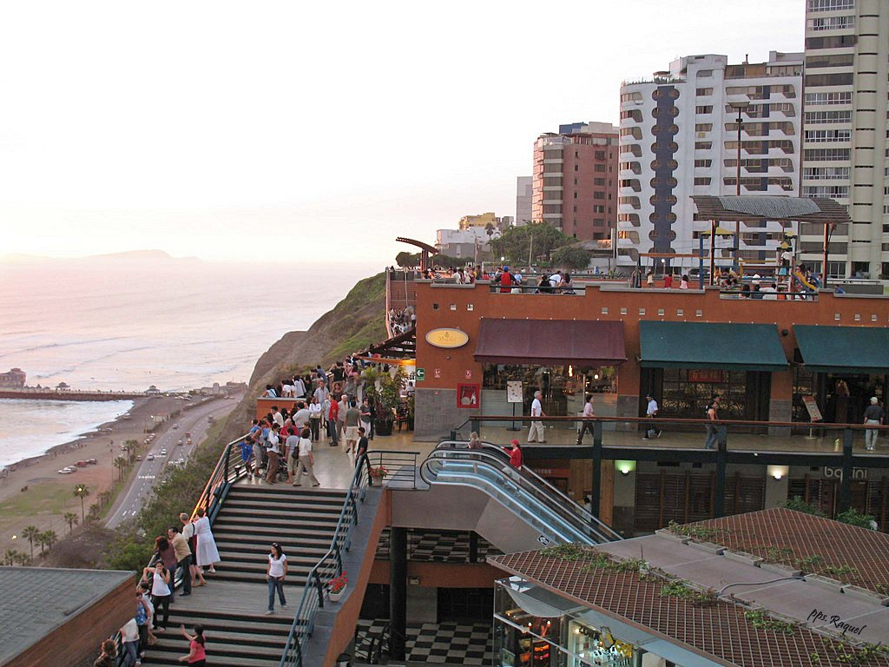
Centro Comercial Larcomar

Slide 49
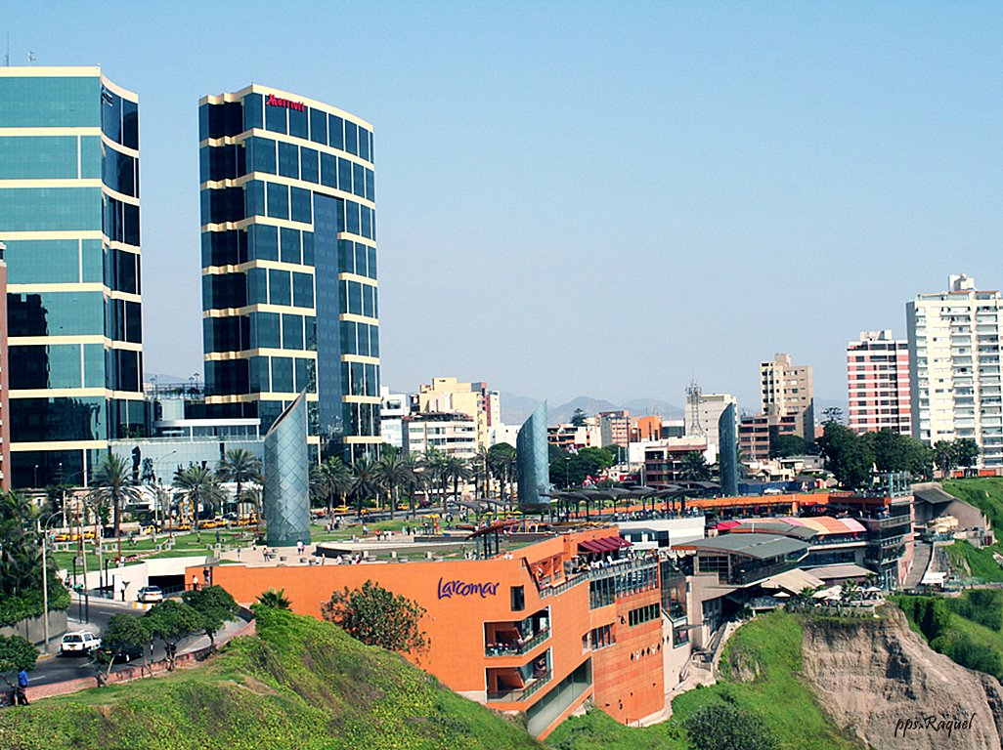

Slide 50
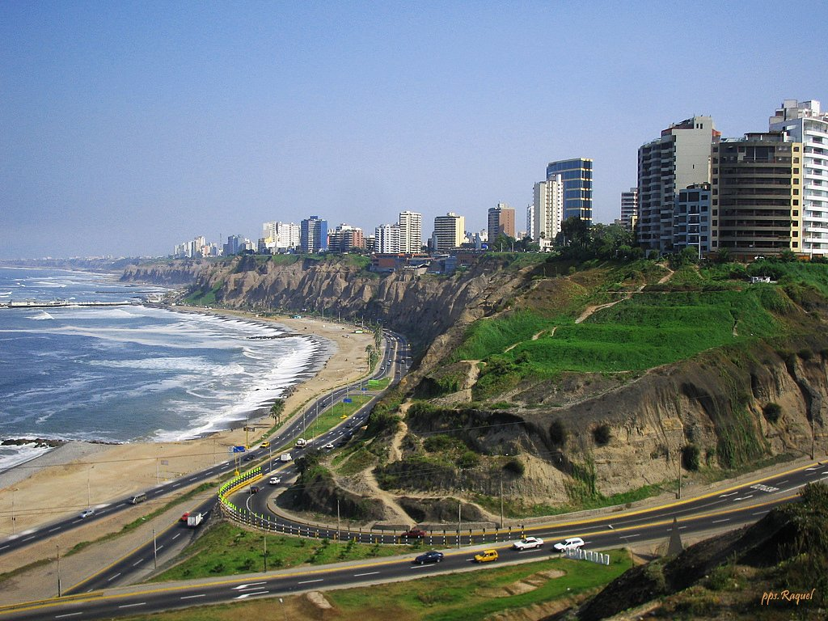
Costa Verde

Slide 51
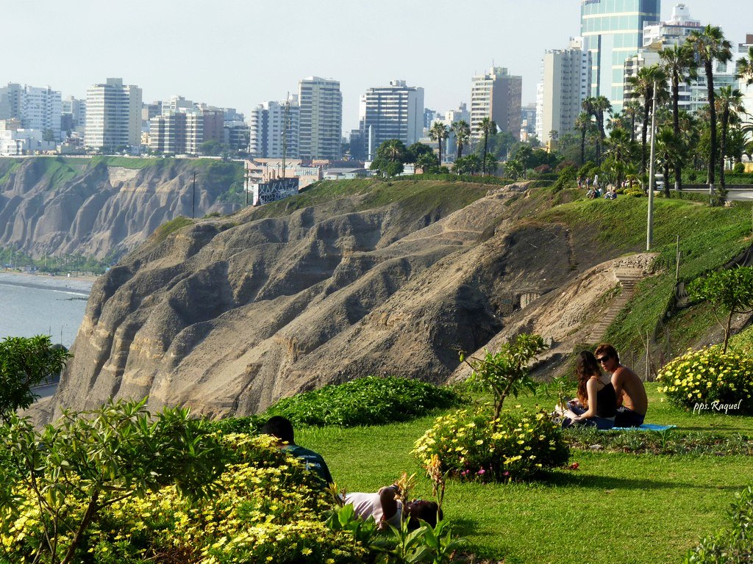

Slide 52
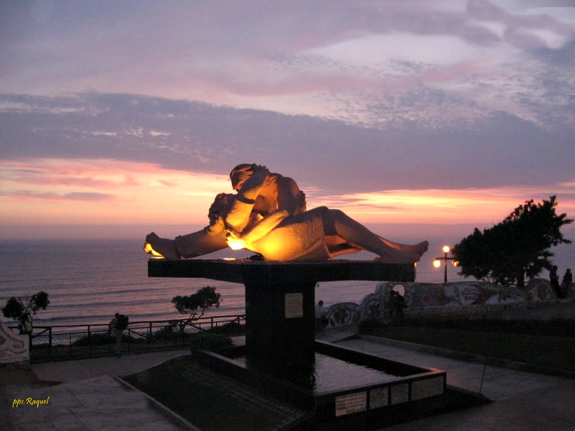
Parque del Amor

Slide 53
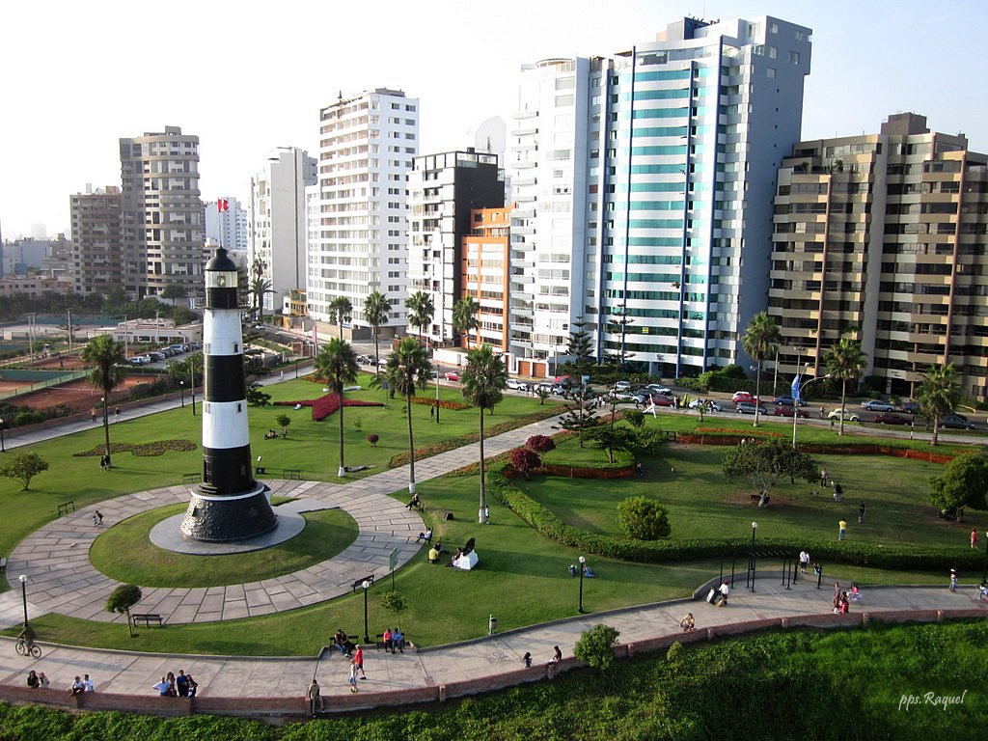
Malecón Cisneros -Miraflores

Slide 54


Slide 55


Slide 56

Museo De La Nación

Slide 57


Slide 58

Parque De Las Leyendas

Slide 59

Playa Embajadores

Slide 60

Playa Pucusana

Slide 61

Playa Santa María del Mar

Slide 62

Club de golf
San Isidro

Slide 63


Gastronomía Peruana
Perú
País de mil sabores

Slide 64






Ceviche
Anticucho
Lomo saltado
Arroz con pollo
Causa limeña
Arroz con mariscos

Slide 65






Turrón de Doña Pepa
Arroz con leche
Tarta de limón
Suspiro a la limeña
Crema volteada
Mazamorra morada

Slide 66



Pisco Souer
Bebida coctel peruano

Slide 67


Tema musical –La Flor De La Canela
Autora – Chabuca Granda
Interpreta –Juan Diego Flores

Slide 68




Accede a la sección que desees desde aquí:
PPS Exclusivos
Dedicatorias | Fechas Especiales | Graciosos | Historia y arte | Lugares | Musicales
Naturaleza y Ciencias | Política | Reflexión | Religiosos | Románticos | Salud
Si deseas recibir pps periódicamente en tu correo electrónico subscríbete aquí:

